Slide 1
无线链路层发包及其应用
LOGO HERE
陈天宇 费天一 王业鑫 于海龙 尹永胜
2019.05.30

Slide 2
CONTENTS
任务简介
无线网络中的包
无线网络中的攻击技术
TY*2 协议

Slide 3
任务简介
/01

Slide 4
故事背景
也许，你也经历过这样的苦恼：
400人的地概课上：校园网网速感人
切换流量后：依然感人
想抢占更多带宽？
想断开周围所有人的连接？
又或者……

Slide 5


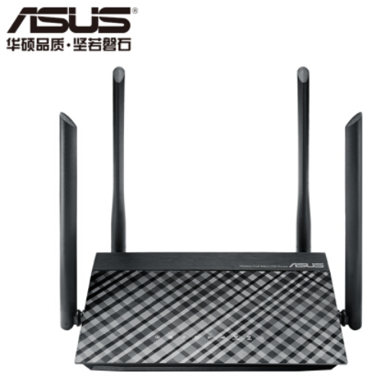

硬件环境（广告时间）
这（些）是我们实验用的设备：
路由器、网卡、更多的网卡…

Slide 6
需求分析
此前我们已经接触了：
传输层发包的方式（socket）
无线网中的协议栈
802.11 帧的类型（子类型）
用户与 AP 间的交互机制
因此，我们计划探究：
无线网中直接发包、收包的方法
伪造 802.11 帧的方式
用户与 AP 的交互细节
伪造 AP 的方式
自定义的帧结构

Slide 7
网卡工作模式
Managed Mode
Ad hoc Mode
特殊
Ap mode，默认的连入无线AP的工作方式
两台主机直连
Master Mode
常见
Monitor Mode
提供无线服务和路由，即无线的AP工作方式
内核直接控制网卡

Slide 8
网卡工作模式
01
02
网卡具体信息 & 修改频段：
修改网卡工作模式：
ifconfig
iwconfig
airmon-ng 组件
直接系统调用

Slide 9
网卡工作原理
应用层数据
上层应用
内核
内核、pcap
网卡驱动
网卡驱动
网卡
电磁波信号
网卡

Slide 10
无线网络中的包
/02
如何收包。如何发包

Slide 11
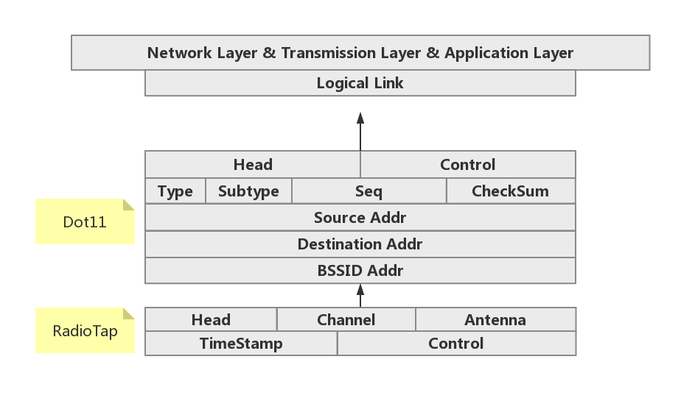
无线网络中的包
这里可以放 Data 吗？

Slide 12
无线网络中直接收发包
收包 发包
Libpcap & Winpcap
Libpcap & Winpcap
Linux与Windows下的专门抓包的库
Pcap的库函数同样支持发包，但是相对简单，功能不足
Scapy
Scapy
Python下的一个库，使用sniff从网卡上抓包
提供强大的建包和发包的库。经过比较高的封装
Text
Wireshark & Tshark
Raw_socket()
开发完善的软件，基于pcap的。
Linux内核控制网卡进行发包

Slide 13
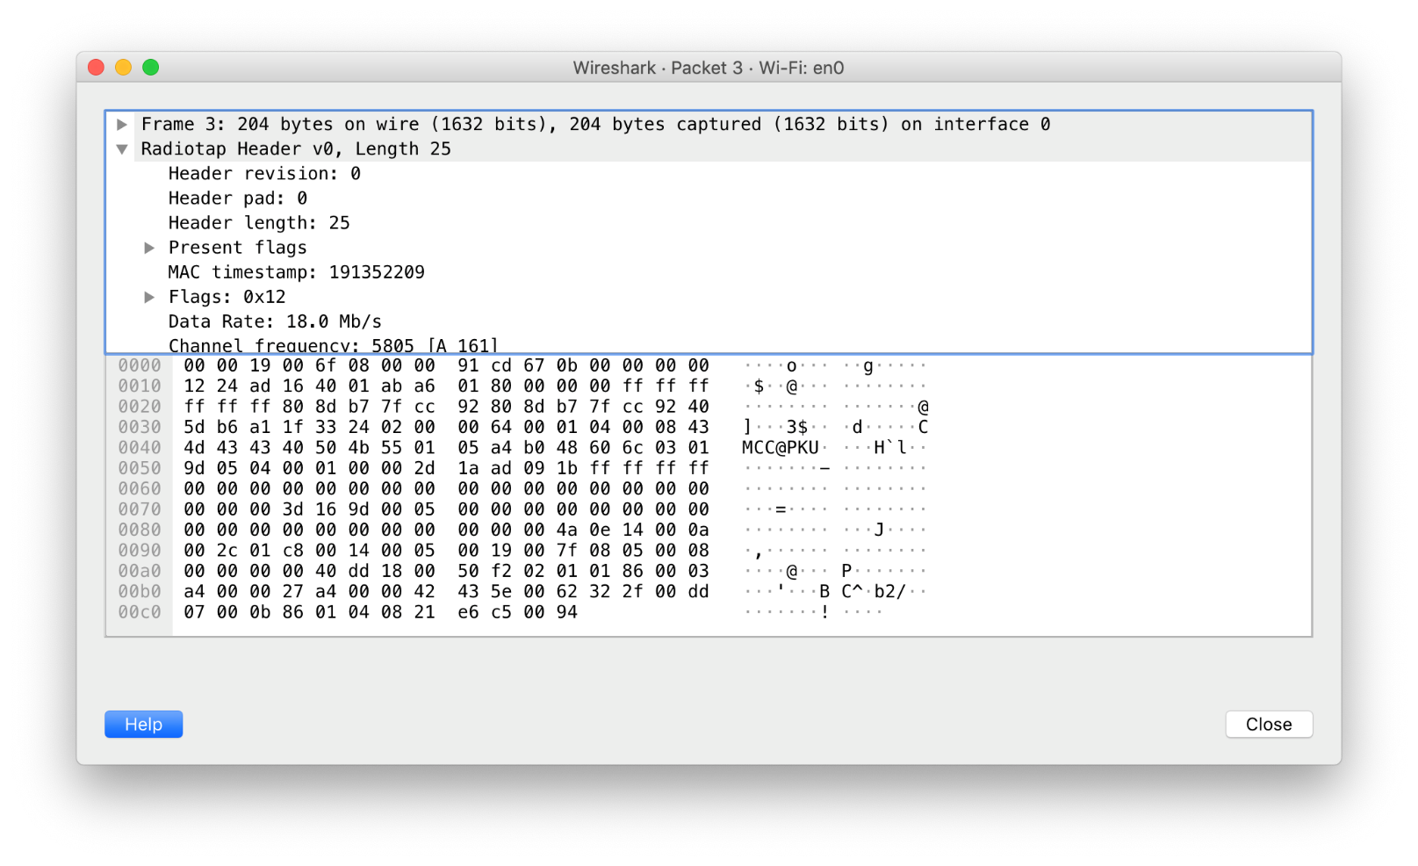
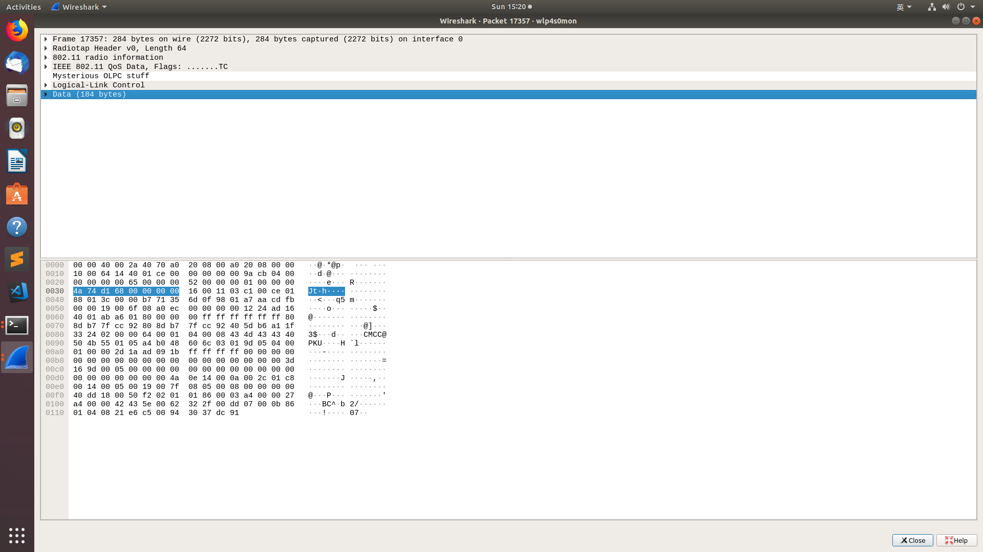
实验结果
关于 Libpcap ：
支持在链路层（网络层发包）
只能以 Ethernet 的形式发包
只能以字节流的形式

Slide 14
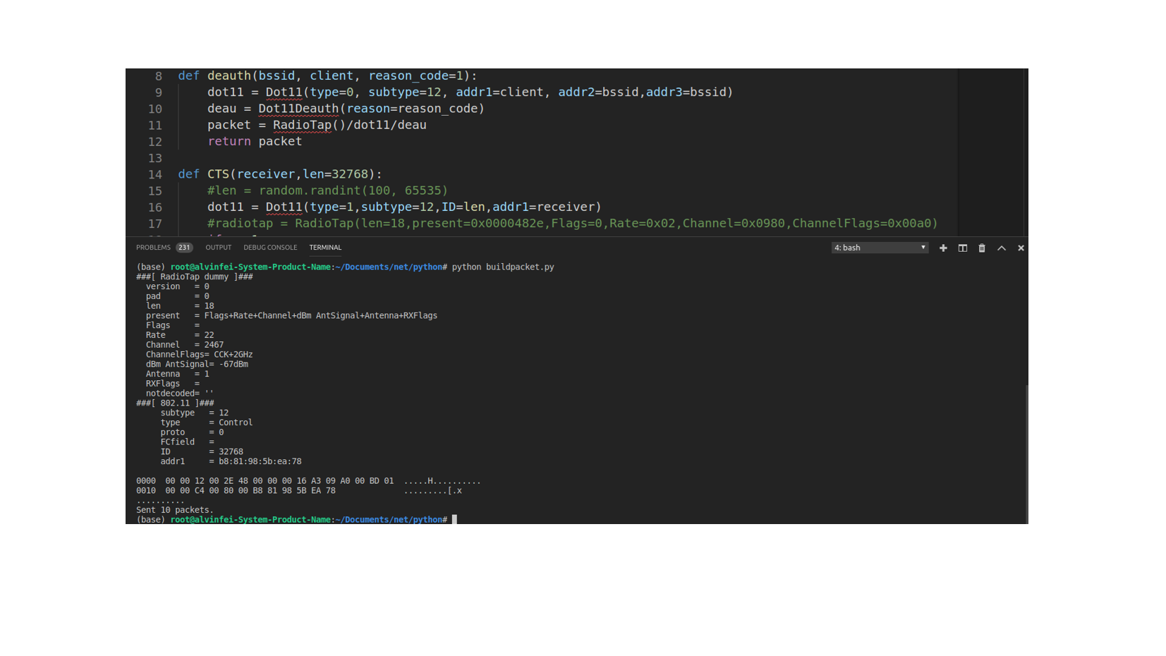
实验结果
关于 Scapy ：
支持在链路层（网络层）发包
提供组包的模板（自动查找缺省内容）
跨平台兼容
另一方面：
无法对字节流操作
文档感人

Slide 15
无线网络中的攻击技术
/03

Slide 16
工具简介(aircrack-ng 套件)
一个基于 802.11 的网络分析用软件（支持各种攻击技术）
aircrack-ng
airdecap-ng
airmon-ng
aireplay-ng
airodump-ng
airtun-ng
airolib-ng
airbase-ng
：
：
：
：
：
：
：
：
破解WEP以及WPA（字典攻击）密钥
通过已知密钥来解密WEP或WPA嗅探数据
将网卡设定为监听模式
数据包注入工具
数据包嗅探，将无线网络数据输送到PCAP或IVS文件并显示网络信息
创建虚拟管道
保存、管理ESSID密码列表
软件模拟AP

Slide 17
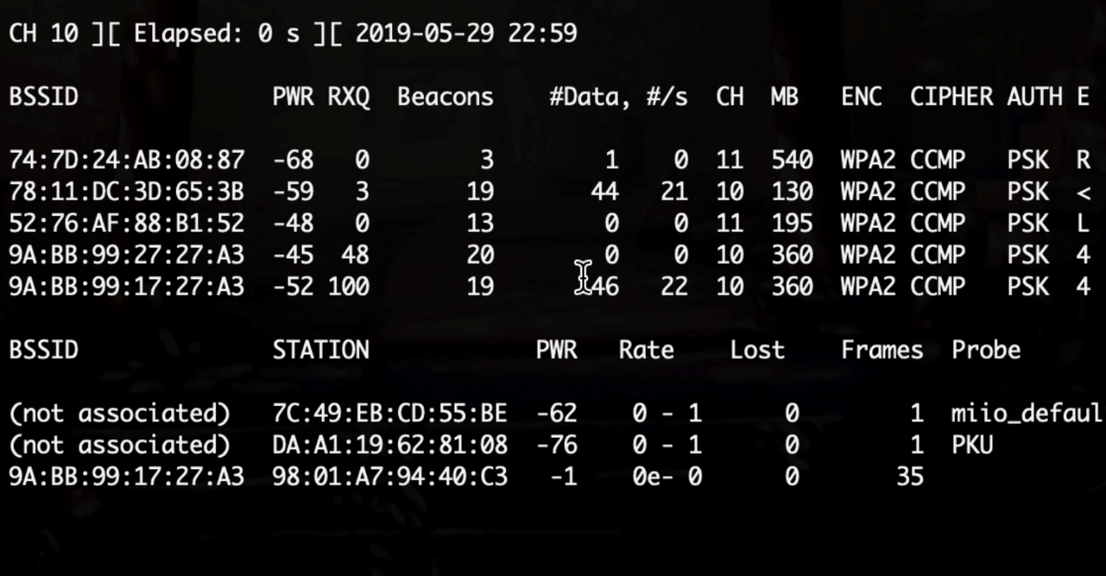
Deauthentication 攻击
流程如下：
开启网卡的 monitor mode
监听并分析周围的无线网，提取出所有的<AP, 用户>对
伪造并持续发送 Deauthentication 帧
编写成一个 shell 脚本，自动化执行

Slide 18
更多攻击模式
--deauth deauthenticate 1 or all stations //解除一个或者全部站的连接
--fakeauth fake authentication with AP //对AP进行伪连接攻击
--interactive interactive frame selection //交互注入攻击
--arpreplay standard ARP-request replay //标准Arp请求包重放攻击
--chopchop decrypt/chopchop WEP packet //解码或断续WEP数据包攻击
--fragment generates valid keystream //产生合法密钥流
......其余的诸如 Cafe-latte 攻击 不一一详述

Slide 19
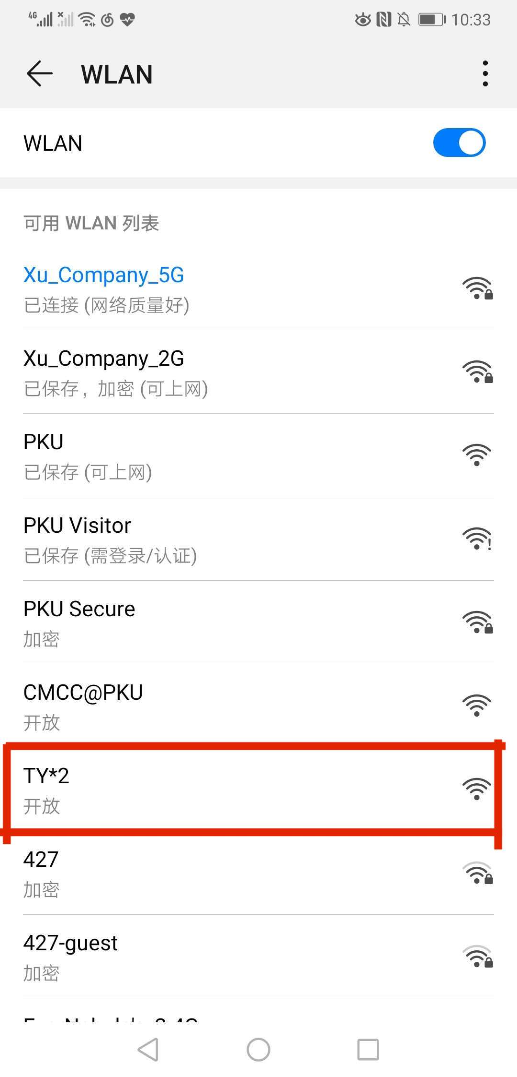
伪造 AP 接入点
AP 建立连接过程：
周期性发送 Beacon 帧（100ms？）
响应 Probe Request 帧
响应 Authentication 帧
响应 Association 帧
Airbase-ng 工具

Slide 20
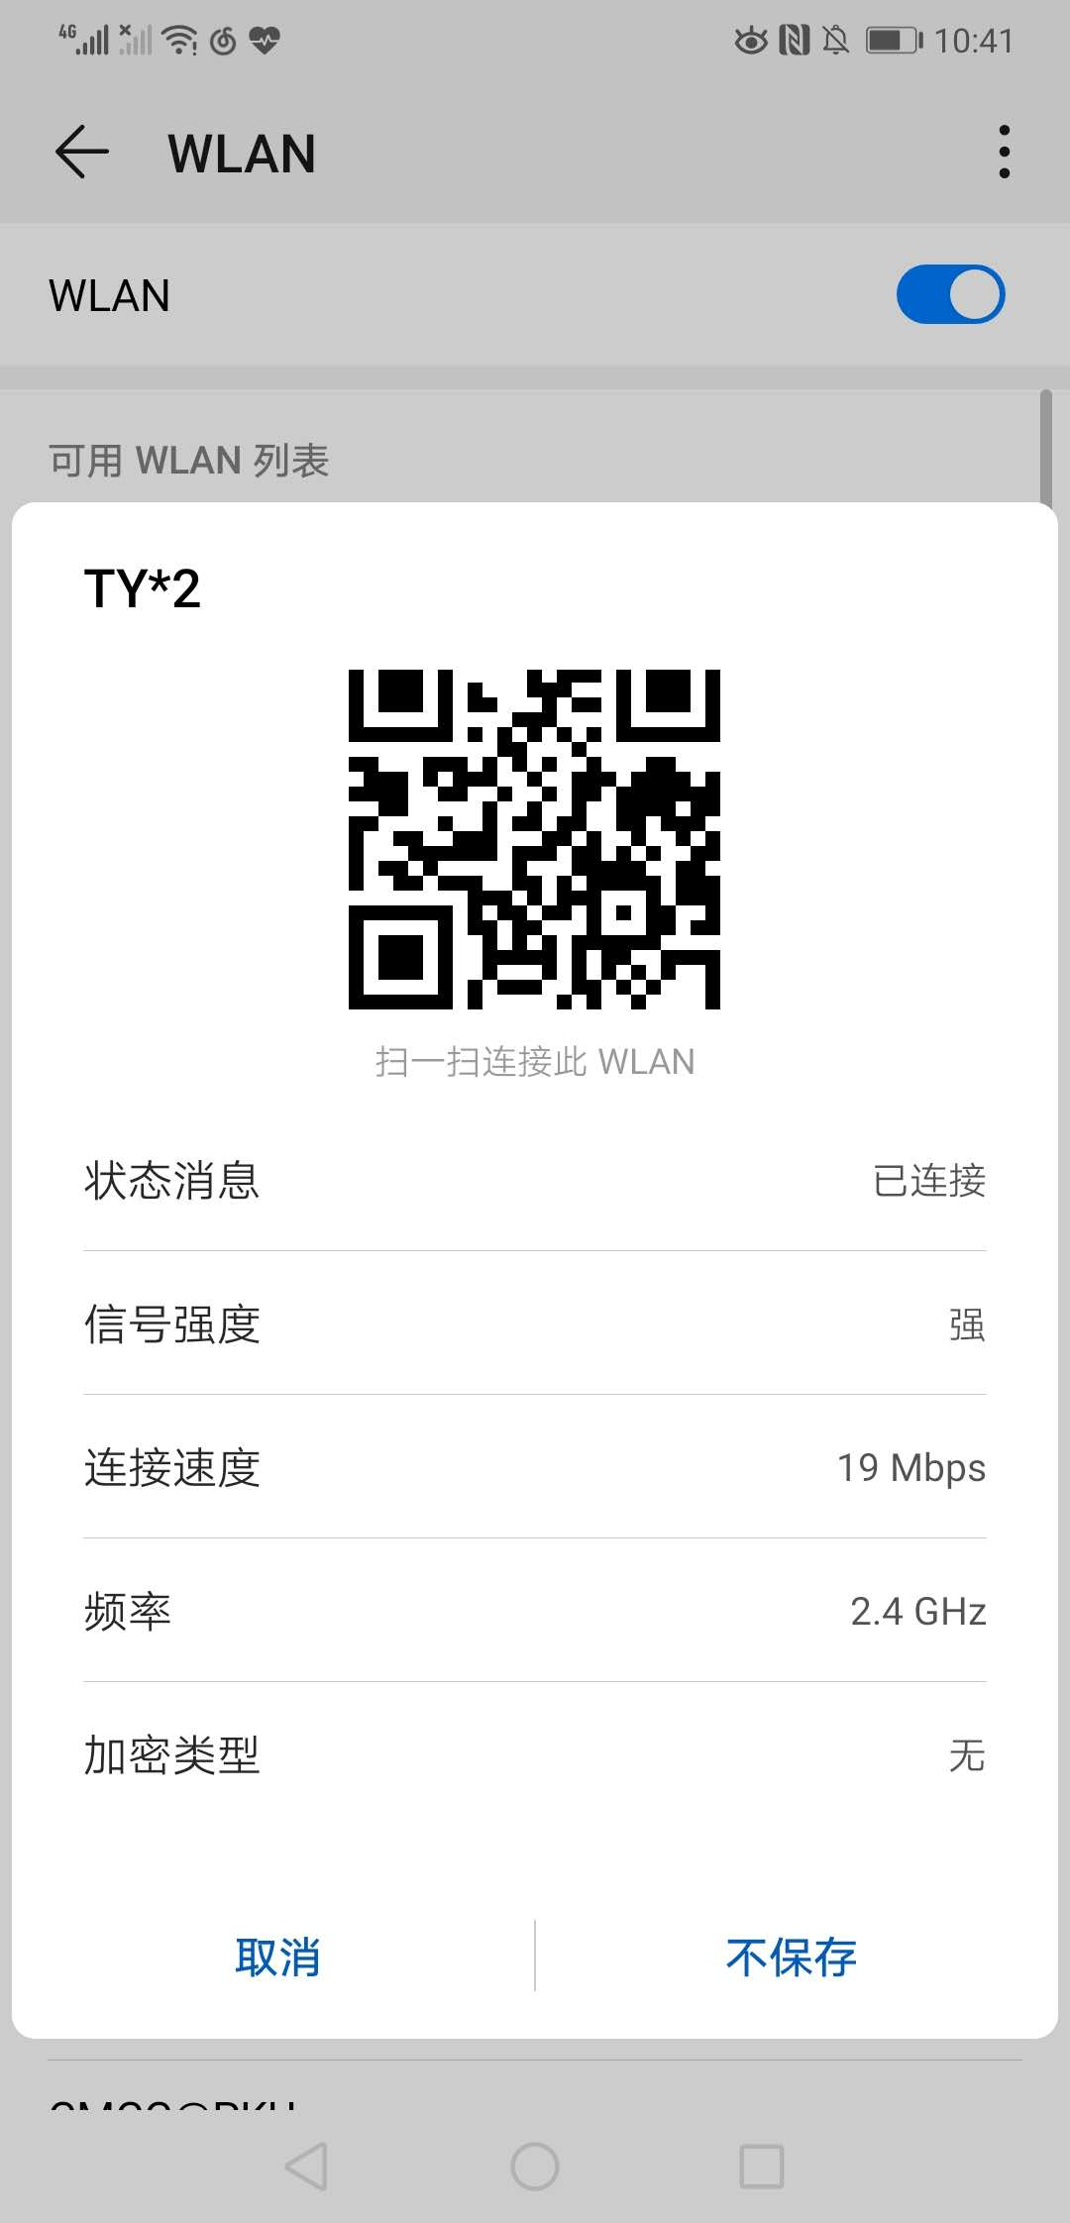
能用的 AP 接入点
AP 接入后应有的功能：
IP 分配服务
提供 DNS 服务器
转发服务
DHCP Server
Iptables

Slide 21
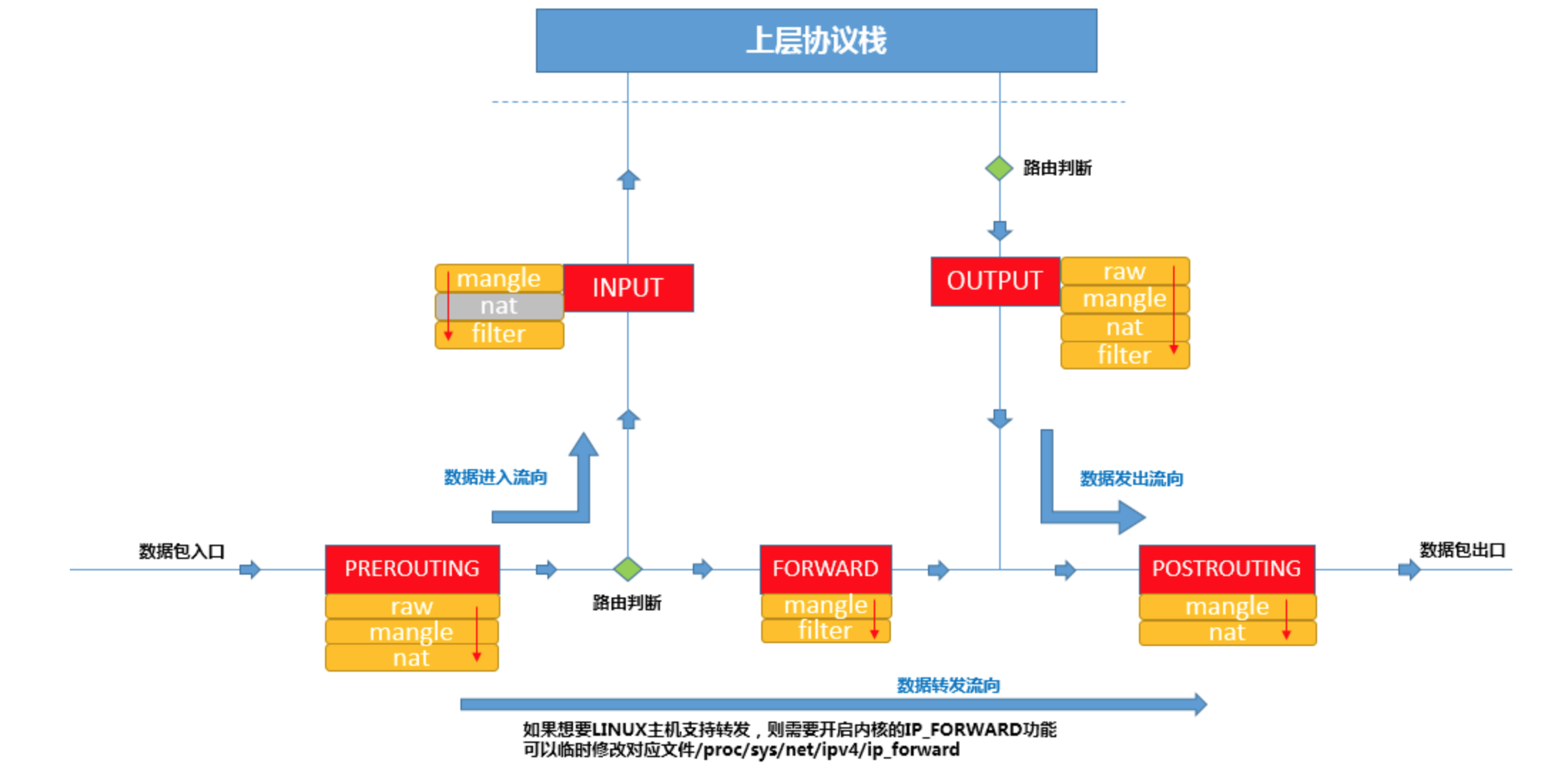
网络层的防火墙

Slide 22
TY*2 协议
/04
一套全新的网络协议的创建于实现

Slide 23
TY*2新协议
为什么不能利用自己的网卡，创建一套新的协议进行数据的传输呢？
既然我们可以利用网卡进行直接的发包和收包，
理论上我们可以实现数据的传递
利用网卡的收包和发包实现点对点的数据传递
允许网络中节点加入删除，实现路由功能，类似自组织网络
简单，方便，只需要一张无线网卡即可

Slide 24
TY*2
需要网卡支持监控模式，基于Linux内核控制发包
网络信号质量 统一稳定
利用原网卡驱动
TY*2的基础
创建全新的系统较为困难，
需要借用原来的基础

Slide 25

TY*2协议特性
TY*2协议特性
三层的协议栈
自组织的结构
基于原先的体系
RadioTap 层
DotTY 层（链路 & 网络 ）
应用层（Data）
8+56位地址结构
无线节点之间实现路由和转发
使用通用802.11网卡
帧被封装为一个LLC的data帧
使用小段法

Slide 26
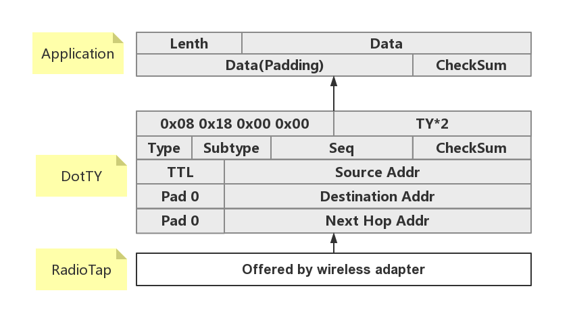
协议栈设计

Slide 27
协议栈设计
Type | Subtype
BUILD(0) | HERE(0) | 申明自己的存在
 | TABLE(1) | 交换路由表
 | LEAVE(2) | 请求退出目前网络
CONTROL(1) | ACK(0) | 回复一个帧
 | REQUEST(1) | 询问一个地址
 | FAIL(2) | 发送失败
DATA(2) | URT(0) | 不可靠传输
 | RT(1) | 可靠传输

Slide 28
TY*2包的发送
应用层
字节流
数据分组
数据长度
数据
校验
数据长度
数据
校验
Radiotap dummy
Radiotap dummy
封装成帧
08 18 00 00 54 58 2a 32
TY*2 header
08 18 00 00 54 58 2a 32
TY*2 header
数据长度
数据
校验
数据长度
数据
校验
Radiotap Header
Radiotap Header
网卡驱动
08 18 xx xx 54 58 2a 32
TY*2 header
08 18 xx xx 54 58 2a 32
TY*2 header
数据长度
数据
校验
数据长度
数据
校验
网卡校验
网卡校验
电磁波信号

Slide 29
TY*2包的接受
应用层
数据
数据提取 回应
数据长度
数据
校验
Radiotap Dummy
ACK
08 18 00 00 54 58 2a 32
TY*2 header
否
转发？
是
Radiotap Dummy
重新封装 路由
网卡驱动
08 18 00 00 54 58 2a 32
TY*2 header
数据长度
数据
校验
Radiotap Header
08 18 xx xx 54 58 2a 32
TY*2 header
08 18 xx xx 54 58 2a 32
TY*2 header
数据长度
数据
校验
帧解析
数据长度
数据
校验
网卡校验
Radiotap Header
Radiotap Header
Radiotap Header
ACK
网卡 抓包软件
08 18 xx xx 54 58 2a 32
TY*2 header
08 18 xx xx 54 58 2a 32
TY*2 header
0c 00 00 00 ff ff ff ff ……
数据长度
数据
校验
网卡校验
网卡校验
网卡校验
电磁波信号
电磁波信号

Slide 30
TY*2协议的核心
路由表的建立
数据的传输
通过间隔固定时间发送BUILD帧，以类似于Bellman-Ford算法建立路由表
监听所有帧对于接受地址是自己，目的地址不是自己的帧进行查表转发

Slide 31
利用TY*2，实现一个聊天系统

Slide 32
Thanks！
TY*2
2019/5/30

